Slide 1
Тема: ЗАКЛЮЧЕНИЕ И РАСТОРЖЕНИЕ БРАКА.
Социальная адаптация.

Slide 2
Цель: раскрыть понятие брак в соответствии с Семейным кодексом РФ.
Задачи:
выяснить, какие условия необходимы для заключения брака,
охарактеризовать порядок заключения брака;
Узнать о порядке расторжения брака.

Slide 3
Вспомните:
Что такое семья?
На каких чувствах держится семья?

Slide 4
Что такое по вашему мнению брак?
Одно из первых понятий брака было дано в III в. н.э. римским юристом Модестином, согласно которому, брак - союз мужа и жены, объединение всей жизни, общение в праве божеском и человеческом.

Slide 5
Брак –признанный государством свободный и добровольный союз мужчины и женщины, основанный на совместном проживании, ведении общего хозяйства и воспитании детей.

Slide 6
Условия заключения брака
Взаимное согласие мужчины и женщины;
Жених и невеста должны достичь брачного возраста – 18 лет;
Отсутствие у жениха или невесты другого зарегистрированного брака;
Не допускается заключение брака между близкими родственниками (родителями и детьми); полнородными и неполнородными (имеющими общих отца и мать) братьями и сестрами; усыновителями и усыновлёнными;
Лицам, из которых хотя бы одно лицо признано судом недееспособным вследствие психического расстройства.

Slide 7
Порядок заключения брака.

Slide 8
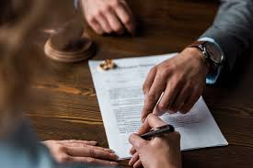
Невеста и жених подают заявление в ЗАГС, в котором они излагают свои свои намерения стать супругами, им предоставляется месяц, чтобы убедиться в серьёзности принятия решения или изменить его;
При наличии уважительной причины орган ЗАГС может разрешить заключение брака до истечения месяца, а также может увеличить этот срок, но не более, чем на месяц;
При наличии особых обстоятельств(беременность, рождение ребёнка, угрозы жизни одной из сторон) брак может быть заключен в день подачи заявления;
После регистрации брака молодые получают официальное свидетельство о браке.

Slide 9
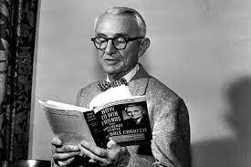
Мудрые мысли
Рядовой человек, который счастлив в браке, намного счастливее гения, живущего в одиночестве.
Д. Карнеги (1888-1955 гг.), американский психолог.

Slide 10
Порядок расторжения брака
Расторжение брака производится органами ЗАГС;
Судебный порядок

Slide 11
Знакомимся с законом (стр.51)
Статья 16.Основания для прекращения брака
Назовите основания прекращения брак, названные в стате?

Slide 12
Домашнее задание
Составить развёрнутый план ответа на тему "Семья и брак",

